Slide 1
МУНИЦИПАЛЬНОЕ БЮДЖЕТНОЕ ОБЩЕОБРАЗОВАТЕЛЬНОЕ УЧРЕЖДЕНИЕ
«СРЕДНЯЯ ШКОЛА № 16 ИМЕНИ ГЕРОЯ СОВЕТСКОГО СОЮЗА СТЕПАНА ИВАНОВА ГОРОДА ЕВПАТОРИИ РЕСПУБЛИКИ КРЫМ»
(МБОУ «СШ № 16им.С.Иванова»)
Развитие функциональной грамотности младших школьников на уроках математики
Подготовила:
Дороненкова Анна Анатольевна
учитель начальных классов
высшей категории
Евпатория, 2022

Slide 2
Математическая грамотность младшего школьника как компонент функциональной грамотности трактуется как:
а)понимание необходимости математических знаний для учения и в повседневной жизни;
б) потребность и умение применять математику в повседневных (житейских) ситуациях;

Slide 3
в)способность различать математические объекты, устанавливать математические отношения, зависимости, сравнивать, классифицировать;
г)совокупность умений: действовать по инструкции (алгоритму), решать учебные задачи, связанные с бытовыми жизненными ситуациями (покупка, измерение, взвешивание), используя при этом математические термины, знаки, свойства арифметических действий.

Slide 4
К инструментам формирования функциональной математической грамотности относятся:
Технология проектов
«Арабские цифры. Теории происхождения»
«Время. Измерение времени. Часы»
«Единицы измерения времени в разных странах в разное время»
«Задача одна – решений много»
«Математика в жизни человека» и др.

Slide 5
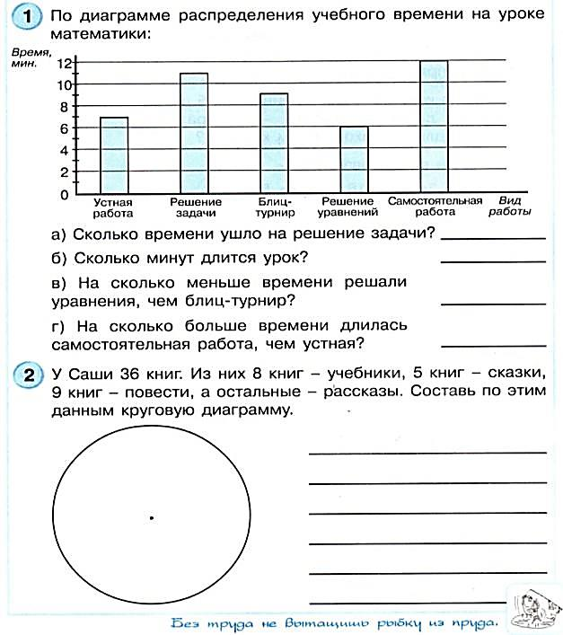
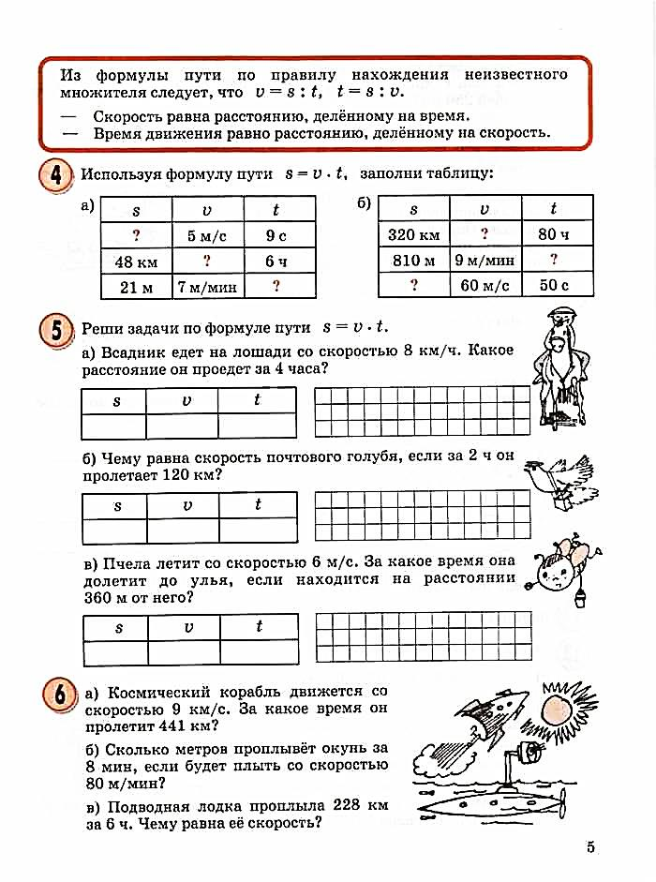
2) Технология проблемного обучения.
3) Работа с символическим текстом: диаграммами, таблицами, чертежами.

Slide 6
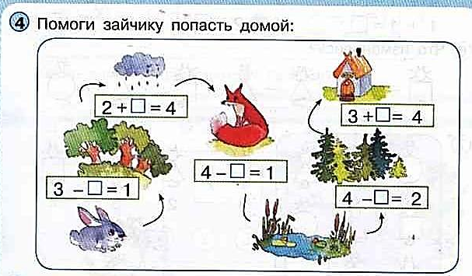
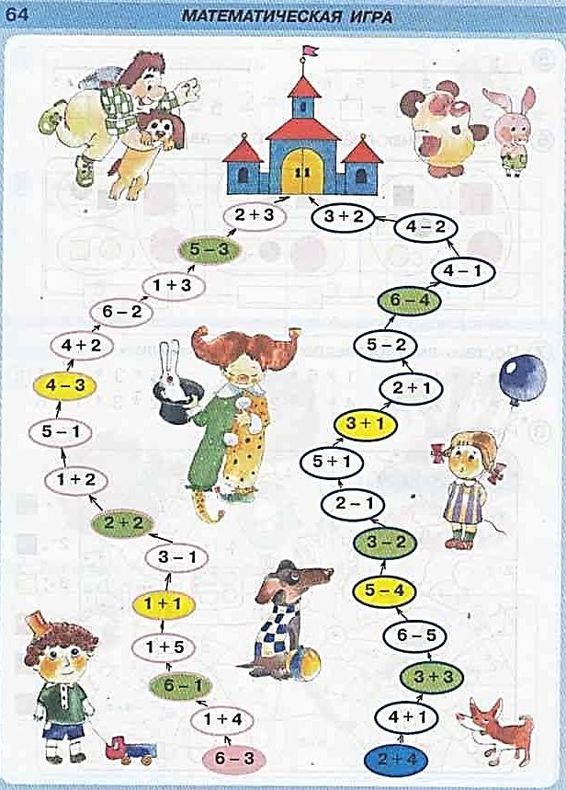
4)Игровые технологии (ребусы, кроссворды, математические игры)

Slide 7
На каждом уроке мы используем приемы формирования функциональной математической грамотности, такие как:
Задания занимательного характера на развитие логического, алгоритмического, пространственного мышления, внимания.

Slide 8
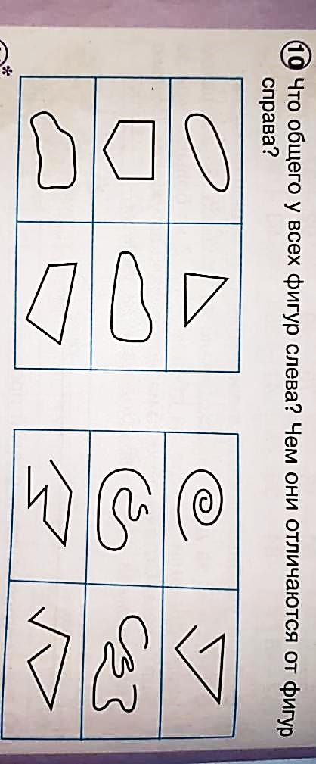
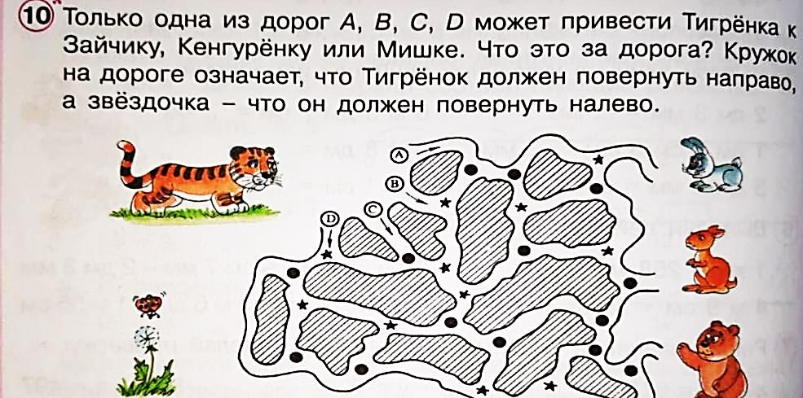

Slide 9
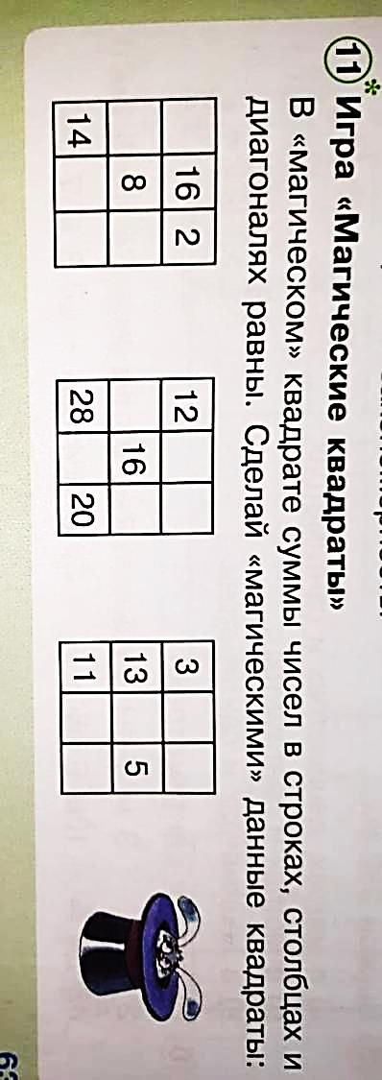
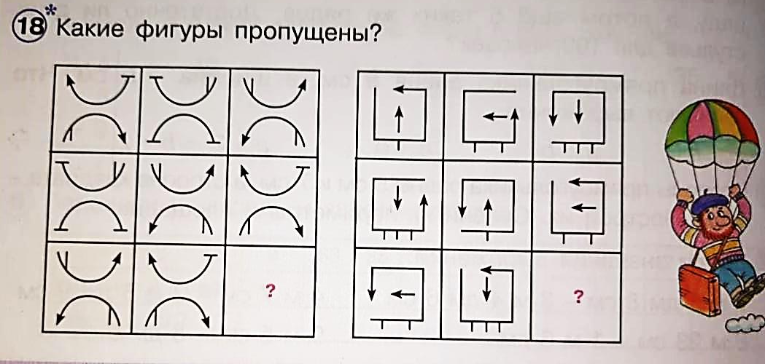

Slide 10
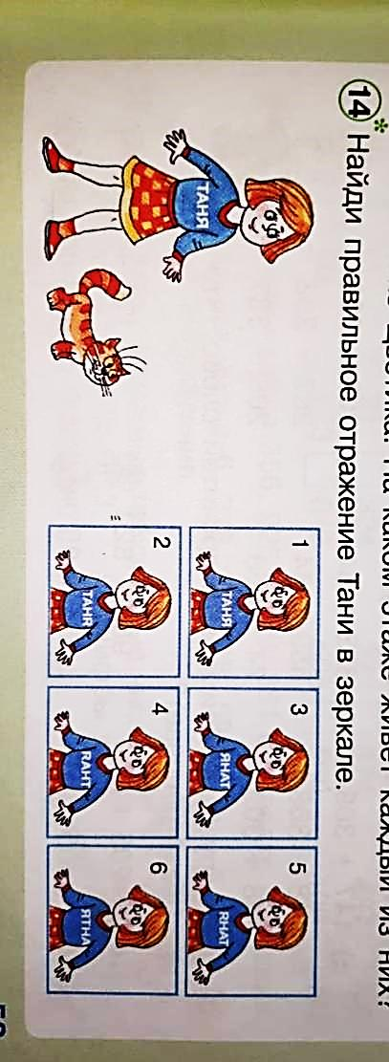

Slide 11
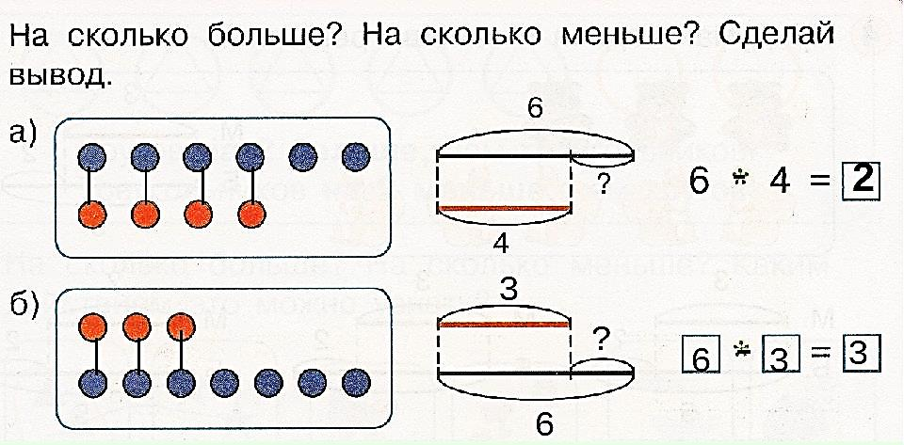
Моделирование заданий – представление ситуации, описываемой у условии задачи и ее моделирование с помощью рисунка, отрезка, чертежа.
7
3
7
Notes:
7

Slide 12
Работа с задачами:
-Работа над решённой задачей.
-Решение задач различными способами.
-Представления ситуации, описанной в задаче.
Самостоятельное составление задач учащимися.
Решение задач с недостающими и избыточными данными.
Изменение вопроса задачи.
Использование приема сравнения задач.
Изменение задачи так, чтобы она решалась другим действием.
-Решение обратных задач.
Решение нестандартных задач
Решение комбинаторных задач

Slide 13
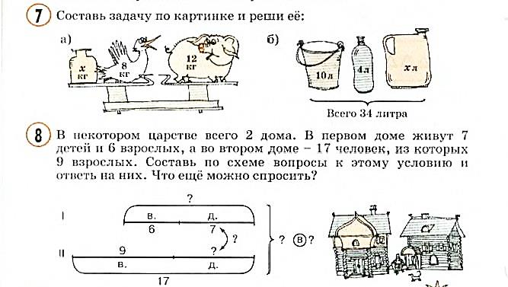

Slide 14
Задача с недостающими данными.
Задача с избыточными данными.

Slide 15
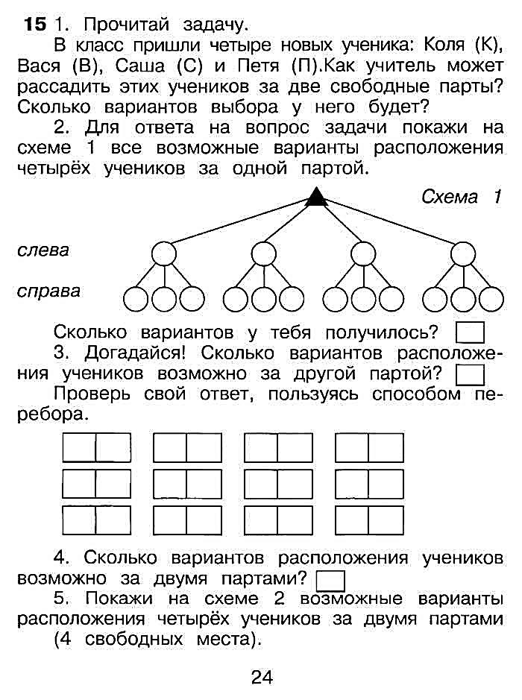
Решение
комбинаторных задач.
Построение дерева возможностей.

Slide 16
Моделирование и решение заданий с использованием
математических умений и знаний в повседневных
жизненных ситуациях.
Рассчитай стоимость экскурсионной поездки, если известно, что в поездку отправилось 25 учащихся, а цена одного билета 1200 рублей.
Ваня разговаривал с мамой по телефону 15 минут. Сколько средств со своего счета он потратил, если известно, что стоимость минуты разговора, согласно его тарифу, 50 копеек?

Slide 17
Задача
На 1х. м.
К-во х.
Всего м.
24 : 8
8 х.
? м.
24 м.
3
15 : (24 : 8)
24 : 8
одинак.
? х.
15 м.
5
2
1
5 (х.)
15 : (24 : 8) =
3
Ответ:
5 х. сшили из 15 м.

Slide 18
Формула, раскрывающая принцип
функциональной грамотности:
«ОВЛАДЕНИЕ =
= УСВОЕНИЕ + ПРИМЕНЕНИЕ ЗНАНИЙ НА ПРАКТИКЕ»

